Slide 1






ТЕМА:
Приватний месенджер для локальної мережі
Програмна система обміну повідомленнями MTMessenger
Клієнт-серверний додаток для безпечної комунікації
Виконав студент:
Керівник:
Тищенко Максим Владиславович Група: ПЗПІ-23-2
Гребенюк В.О. ст.викл. каф. ПІ
15 червня 2026

Slide 2





Мета та завдання роботи
Актуальність
Завдання проєкту
Зростаюча потреба у швидких та захищених корпоративних і приватних месенджерах, що не залежать від публічних хмарних сервісів. Забезпечення повного контролю над даними в межах локальної інфраструктури.
•
Сформувати технічні вимоги до системи
•
Спроєктувати гнучку архітектуру
•
Реалізувати сервер обробки та клієнт
•
Налаштувати та оптимізувати БД

Slide 3









Аналіз ключових проблем
Приватність
Затримки
Ризики витоку даних при використанні зовнішніх серверів.
Висока latency при великій кількості одночасних підключень.
Залежність
Кастомізація
Прив'язка до пропрієтарних екосистем (Vendor lock-in).
Неможливість адаптації існуючих рішень під потреби бізнесу.

Slide 4

Аналіз існуючих рішень
Критерій | Telegram | WhatsApp | Signal | MTMessenger
Open Source Server | ✕ | ✕ | ✓ | ✓
Self-hosted розгортання | ✕ | ✕ | ✕ | ✓
Легковажність клієнта | ✓ | ✕ | ✓ | ✓
Наскрізне шифрування | ✓ | ✓ | ✓ | ✓

Slide 5







Загальний опис системи
Клієнтський додаток
Архітектура системи
Ключові інженерні рішення
Система чатів, інтерактивність, сповіщення, безпека
Клієнт-серверна архітектура (протокол TCP/IP, сокети), Модульність через Shared-бібліотеку та незалежні сервіси Server/Client.
Стабільність мережі, асинхронна робота сервера (обслуговування клієнтів) та неблокуючий UI клієнта, гнучка система доставки повідомлень.

Slide 6






Технологічний стек проєкту
Стек технологій
Клієнтська частина (Client)
C#, .NET, WPF (інтерфейс), JSON-серіалізація (обмін даними)
Фреймворк графічного інтерфейсу: WPF (Windows Presentation Foundation)
Серверна частина та Мережа
Архітектура та підходи
Мережевий протокол: TCP/IP (робота з «сирими» сокетами через класи TcpListener та TcpClient простору імен System.Net.Sockets)
Клієнт-Серверна архітектура (Client-Server), асинхронне програмування, патерн «Стратегія».

Slide 7

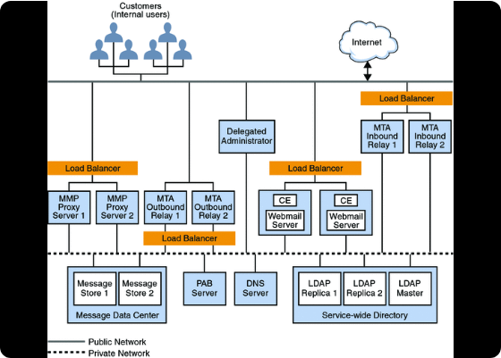

Архітектура програмного забезпечення
Клієнт-серверна модель
Система реалізована централізована дволанкова клієнт-серверна модель зі збереженням стану (Stateful) на базі TCP-сокетів. Це забезпечує:
•
Збереження стану (Stateful Connection)
•
Централізована топологія (Зірка)
•
"Товстий клієнт" (Thick / Fat Client)
•
Контрактна взаємодія (Shared Data Contract)

Slide 8
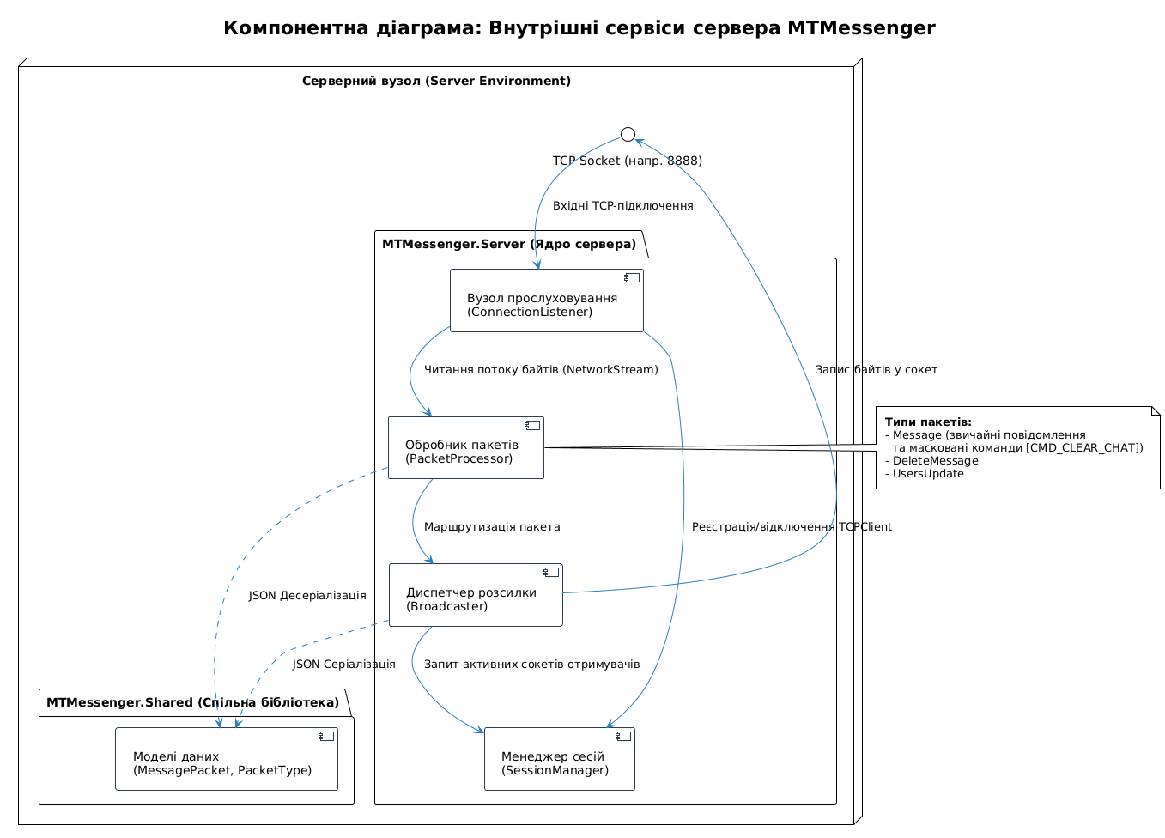

Компонентна діаграма
Внутрішні сервіси сервера
Архітектурна логіка чітко поділена на 5 внутрішніх підсистем (сервісів):
•
Служба прослуховування з'єднань (Connection Listener)
•
Менеджер сесій (Session Manager)
•
Диспетчер пакетів (Packet Dispatcher / Handlers)
•
Служба маршрутизації (Routing Service)
•
Служба стану та системних сповіщень (State & Notification Service)

Slide 9


Сервіс обробки та маршрутизації
Сервіс обробки (Processing)
Сервіс маршрутизації (Routing)
Він відповідає за те, щоб прийняти сирі байти з мережі, розпізнати їх і вирішити, що з ними робити, не перевантажуючи сервер.
Він знаходиться всередині MessageHandler та методів класу Server. Його задача — доставити повідомлення правильним адресатам, перевіряючи поле Recipient у пакеті.
1. JSON-Десеріалізація. 2. Патерн «Стратегія». 3. Якщо прилітає тип Connect - пакет автоматично передається в ConnectHandler 4. Якщо тип Message — пакет віддається в MessageHandler.
Широкомовна маршрутизація (Broadcasting): Якщо Recipient == "Global", сервер перебирає весь словник активних підключень Clients і відправляє копію пакета кожному користувачу.
Приватна маршрутизація (Peer-to-Peer через сервер): Якщо в полі Recipient вказано конкретний нікнейм (наприклад, "Maksym2"), сервер шукає у словнику лише два TCP-сокети: сокет відправника та сокет отримувача.

Slide 10





Конвеєр обробки повідомлення
01
02
03
04
Клієнт-Відправник
Сервер
Ядро Сервера
Клієнт-Отримувач
Формування та відправка
Прийом та розпізнавання
Маршрутизація
Доставка та відображення

Slide 11
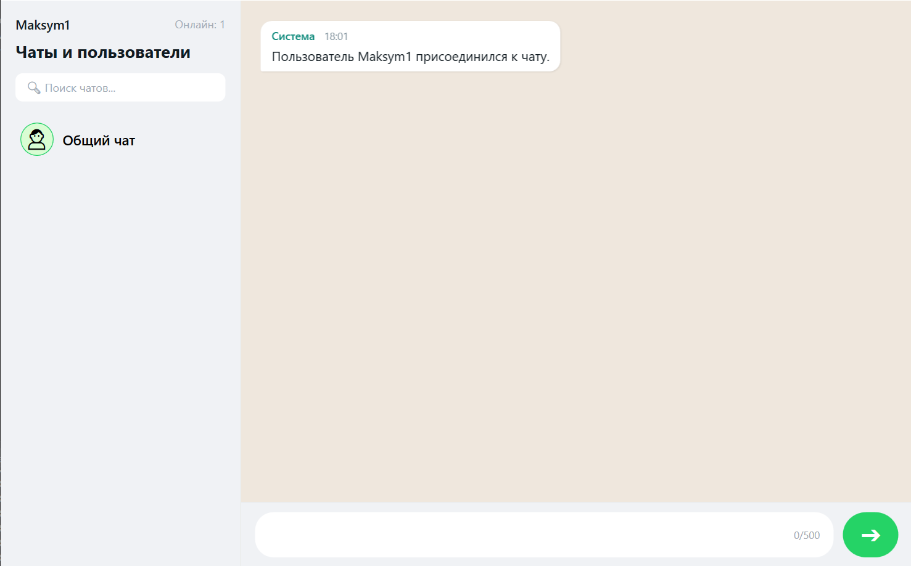

Практична реалізація системи
Інтерфейс користувача
Реалізовано Чистий, функціональний дизайн (на базі WPF XAML), орієнтований на зручність читання та швидкість взаємодії без зайвого візуального шуму. Основні особливості:
•
Швидке перемикання між чатами
•
Адаптивність та надійність верстки
•
Покращення користувацького досвіду
Тестування UI підтвердило високу швидкість відгуку.

Slide 12
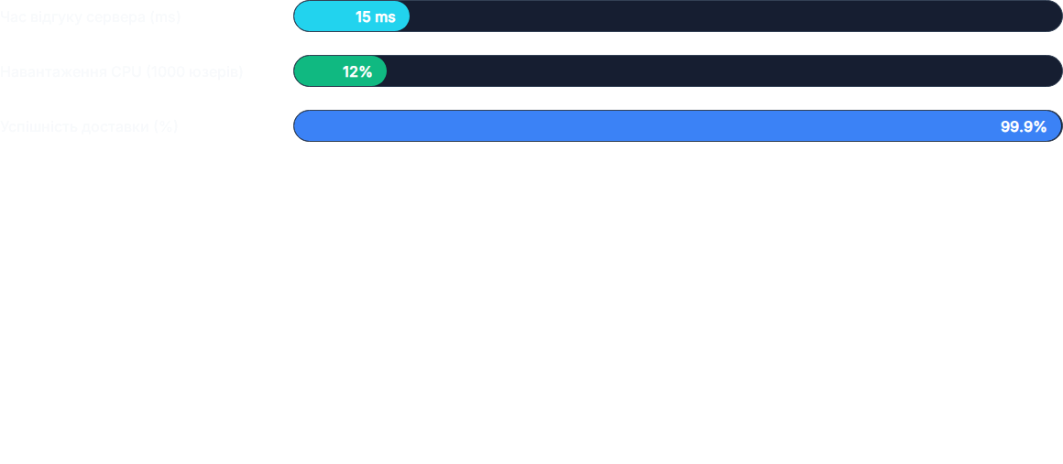


Аналіз результатів тестування
Висновок: Розроблена система демонструє високу продуктивність та низьке споживання ресурсів при масштабуванні до 1000 активних користувачів одночасно.
Програмний код: https://github.com/NureTyshchenkoMaksym/2026_B_KKP_PZPI-23-2_Tyshchenko_M_V.git

